Slide 2
আজকের পাঠে সবাইকে স্বাগতম

Slide 3
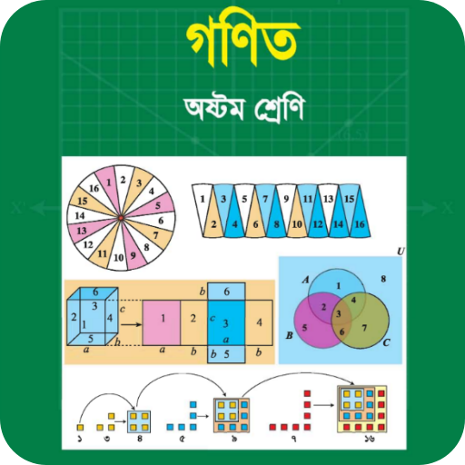
সঞ্জিত চন্দ্র দাস
সহকারি শিক্ষক (গণিত )
হোমনা আদর্শ উচ্চ বিদ্যালয়
হোমনা , কুমিল্লা
মোবাইল : ০১৮৮৪১২৪২৮২
ই-মেইল : sangeetdas1987@gmail.com
শ্রেণি : ৮ম
বিষয় : গণিত
অধ্যায় : ১১
পিরিয়ড : ২য়
সময় : ৫০ মিনিট
তারিখ : 2৫/১২/২০২০

Slide 4
লক্ষ করি :
প্রাপ্ত নম্বর | ৪১ – ৫০ | ৫১ - ৬০ | ৬১ – ৭০ | ৭১ -৮০ | ৮১-৯০
শিক্ষার্থী সংখ্যা | ৫ | ৮ | ৩০ | ১০ | ৭
কি দেখতে পাচ্ছো ?
উ: গণসংখ্যা নিবেশন সারণি

Slide 5
শিখনফল
এই পাঠ শেষে শিক্ষার্থীরা……
ক্রমযোজিত গণসংখ্যা নির্নয করতে পারবে ।
সারণি হতে গড় নির্নয় করতে পারবে ।
আয়তলেখ অঙ্কন করতে পারবে ।

Slide 6
নিচে একটি সারনি দেওয়া হলো :
শ্রেণিব্যাপ্তি
৩০-৩৯
৪০-৪৯
৫০-৫৯
৬০-৬৯
৭০-৭৯
গণসংখ্যা
৮
৬
১৪
১০
১২
উপরের সারণির ..
১. ক্রমযোজিত গণসংখ্যা নির্নয় করব ।
২. গড় নির্নয় করব ।
৩.আয়তলেখ অঙ্কণ করব ।

Slide 7
ক্রমযোজিত গণসংখ্যা নির্নেয়ের সারণি :
শ্রেণিব্যাপ্তি
গণসংখ্যা
ক্রমযোজিত গণসংখ্যা
৩০-৩৯
৮
৮
৪০-৪৯
৬
(৮+৬)বা ১৪
১৪
(১৪+১৪)বা ২৮
৫০-৫৯
৬০-৬৯
১০
(২৮+১০)বা ৩৮
৭০-৭৯
১২
(৩৮+১২)বা ৫০

Slide 8
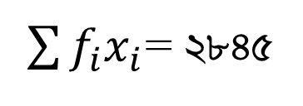
গড় নির্নেয়ের সারণি :
$$f_{i}x_{i}$$
শ্রেনিব্যাপ্তি
শ্রেনিমধ্যমান( $x_{i}$)
গণসংখ্যা( $f_{i}$)
৩০-৩৯
৩৪.৫
৮
২৭৬
৪০-৪৯
৪৪.৫
৬
২৬৭
৫০-৫৯
৫৪.৫
১৪
৭৬৩
৬০-৬৯
৬৪.৫
১০
৬৪৫
৭০-৭৯
৭৪.৫
১২
৮৯৪
মোট
n = ৫০
$\sum{f_{i}x_{i}}$= ২৮৪৫

Slide 9
$∴$গড় = $\frac{\sum{f_{i}x_{i}}}{n}$
= $\frac{২৮৪৫}{৫০}$
=৫৬.৯
নির্নেয় গড় = ৫৬.৯ ।

Slide 10
আয়তলেখ অঙ্কনের সারণি :
শ্রেণিব্যাপ্তি
অবিচ্ছিন্ন শ্রেণিসীমা
গনসংখ্যা
৩০ - ৩৯
২৯.৫ - ৩৯.৫
৮
৪০ - ৪৯
৩৯.৫ - ৪৯.৫
৬
৫০ - ৫৯
৪৯.৫ - ৫৯.৫
১৪
৬০ - ৬৯
৫৯.৫ - ৬৯.৫
১০
৭০ - ৭৯
৬৯.৫ - ৭৯.৫
১২

Slide 11
Y
25
20
গণসংখ্যা
15
10
5
O
২৯.৫
৩৯.5
৪৯.৫
৫৯.5
6৯.৫0
৭৯.5
X
অবিচ্ছিন্ন শ্রেণি

Slide 12
ছক কাগজের XOX হলো X অক্ষ এবং YOY হলো Y অক্ষ।
X বরাবর অবিচ্ছিন্ন শ্রেণিসীমা এবং Y বরাবর গণসংখ্যা নিয়ে আয়তলেখ অঙ্কন করা হয়েছে ।
X বরাবর ১ ঘর = ১ একক এবং
Y বরাবর ১ ঘর = ১ একক ধরা হয়েছে ।

Slide 13
একক কাজ
শ্রেণিব্যাপ্তি
৪০-৪৪
৪৫-৪৯
৫০-৫৪
৫৫-৫৯
৬০-৬৪
গণসংখ্যা
৭
১০
২০
৮
৫
ক্রমযোজিত গণসংখ্যা নিবেশন সারণি তৈরি কর ।

Slide 14
মূল্যায়ন
১.গড় নির্নেয়ের সূত্রটি বল ।
২.বিচ্ছিন্ন চলক ও অবিচ্ছিন্ন চলক কাকে ।
৩.আয়তলেখ অঙ্কন করতে কি কি মান লাগে ।

Slide 15
বাড়ির কাজ
শ্রেণিব্যাপ্তি
৪০-৪৪
৪৫-৪৯
৫০-৫৪
৫৫-৫৯
৬০-৬৪
গণসংখ্যা
৭
১০
২০
৮
৫
উপরে বর্ণিত প্রদত্ত উপত্তের
১. গড় নির্নয় কর ।
২. আয়তলেখ অঙ্কন কর ।

Slide 16
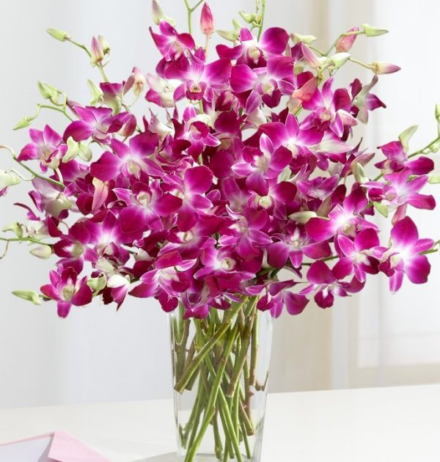
ধন্যবাদ

